Slide 1
Digitalstrategie für Deutschland “Green Coding”
Beitrag Sustainable Digital Infrastructure Alliance e.V.
25 April 2023

Slide 2
DIGITALE RESSOURCEN
Software verbraucht digitale Ressourcen.
Software (Digitales Produkt)
Digitale Ressourcen
Beispiele

Slide 3
DIGITALE RESSOURCEN
Digitale Ressourcen werden von Computern aus Energie erzeugt.
Energie
Computer
Digitale Ressourcen
Wärme

Slide 4
EFFIZIENZ
Bei der Erzeugung von digitalen Ressourcen aus Energie haben wir fast das Maximum an Effizienz erreicht.
Digitale Ressourcen
Nvidia DGX A100 - 6.500 Watt (!)

Slide 5
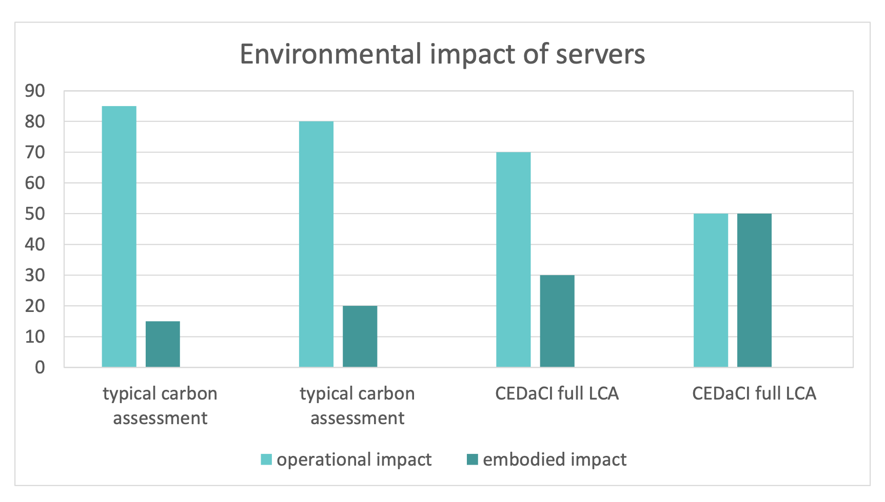
HERSTELLUNG
Die Umweltwirkung bei der Herstellung von Computern ist ebenso erheblich wie der Energieverbrauch.
Analysis from CEDaCI: cedaci.org

Slide 6
BEISPIEL
Drupal: 1% Effizienzsteigerung = 2 Millionen kWh/Jahr oder jährlicher Energieverbrauch von 1380 1-Personen-Haushalten
Gemessen im Rahmen des SoftAWERE Projekts, finanziert vom BMWK & im Auftrag des Umweltbundesamts

Slide 7
PRAXIS
Um “Green Coding” in die Praxis umzusetzen braucht es 3 Dinge:
Verantwortung
Transparenz
Werkzeuge & Methodik
Durch die Erzeugung und Verbrauch von digitalen Ressourcen entstehen Umweltwirkungen, für die der Digitalsektor die Verantwortung trägt.
Infrastrukturanbieter haben keinen Anreiz, die Umweltwirkung für angebotene digitale Ressourcen transparent zu machen, da es riskiert, dass weniger Ressourcen verbraucht werden.
Es entsteht bereits ein Ökosystem in Europa aus Freiwilligen, die quelloffene und lizenzfreie Methoden und Werkzeuge auf Basis von Forschung entwickeln. Diese müssen gefördert werden.

Slide 8
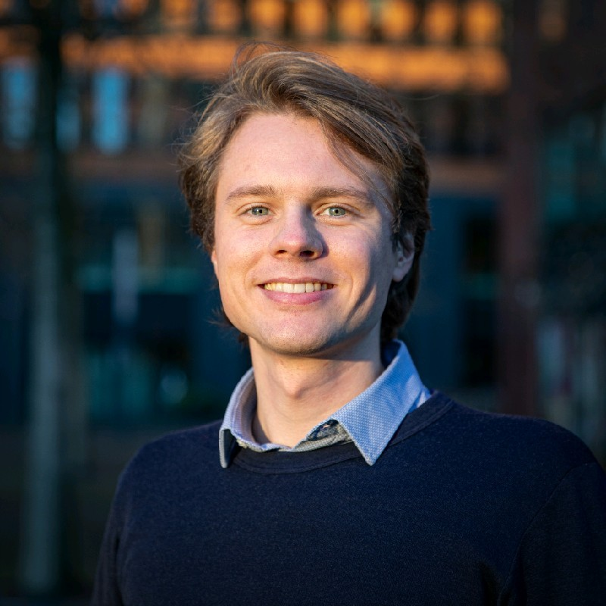
ÜBER UNS
Wir arbeiten als unabhängiger Think Tank für eine nachhaltige Digitalisierung und sind gleichzeitig eine Community für Akteure, die eine nachhaltige digitale Zukunft realisieren möchten.
Im Juli 2019 in Hamburg als eingetragener Verein gegründet
Finanziert durch Mitglieder, Forschungsprojekte und Förderung (gleichermaßen)
Unsere Werte
Community mit mehr als 100 Unternehmen und 800 Personen die aktiv unterstützen
Nachhaltig (für Mensch, Umwelt und Wirtschaft)
Transparenz
Verantwortung
Offenheit
Regionalität
Vorausdenken

